Slide 1
CHỦ ĐỀ 1
Các số từ 1 đến 10
Bài 6: Luyện tập chung
(Tiết 2)

Slide 2


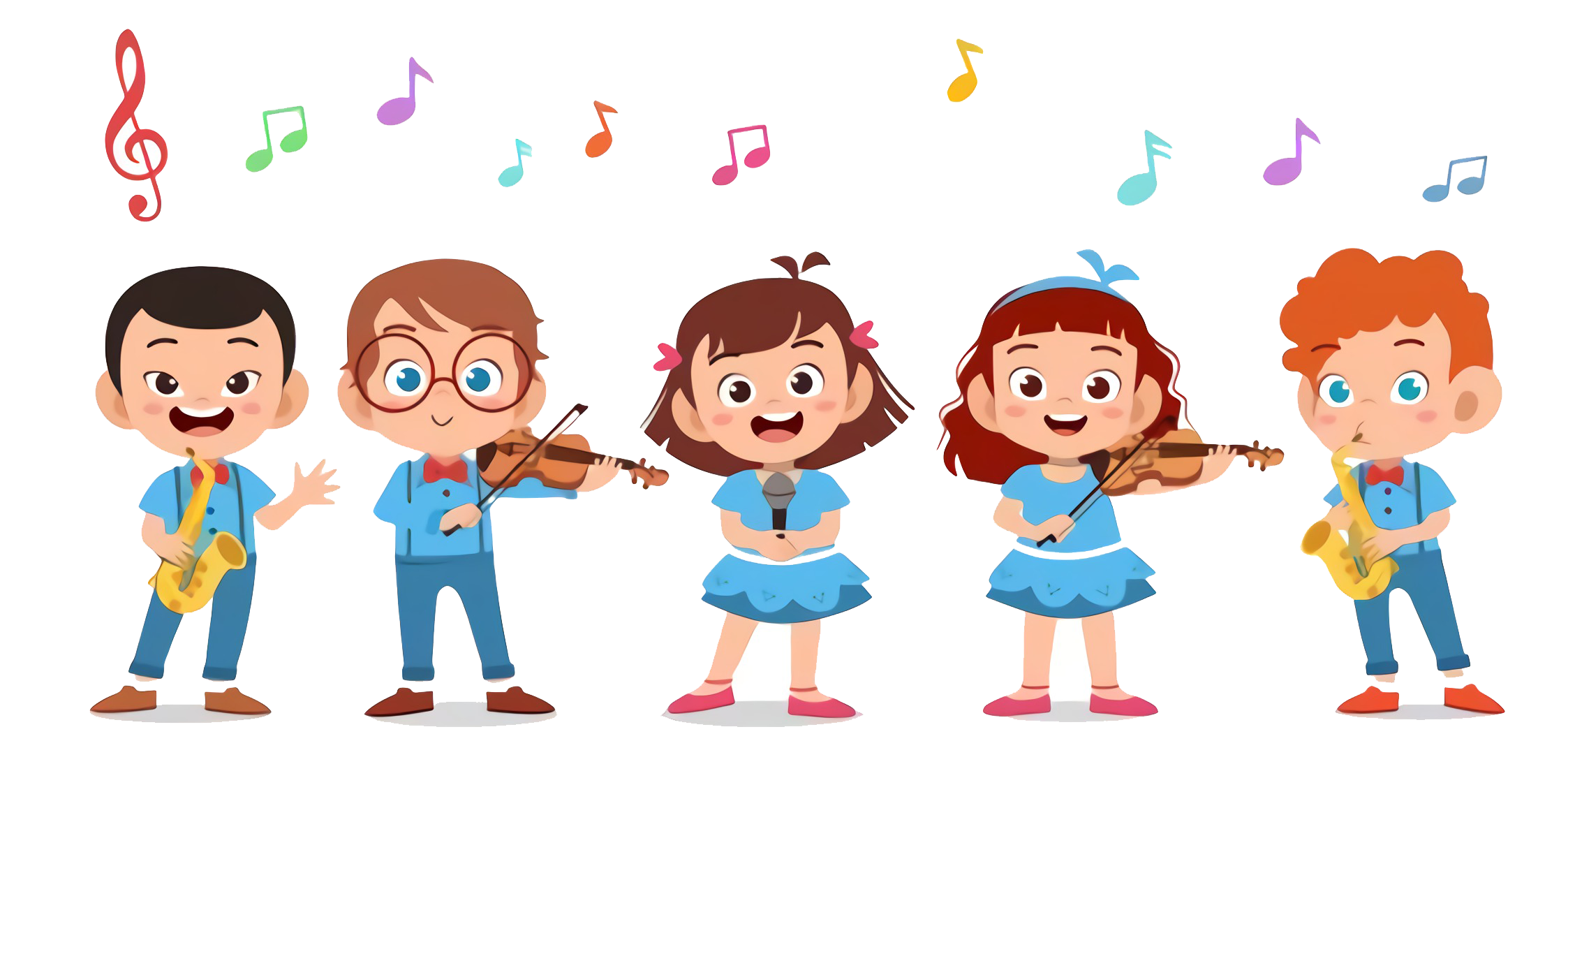

Slide 3
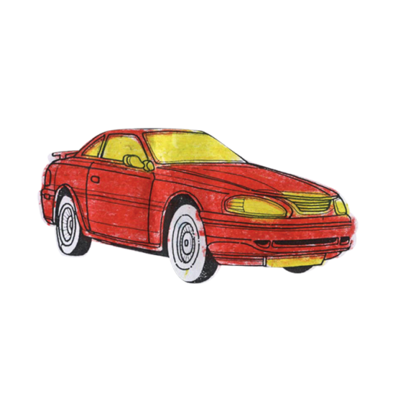
3
9
4
4
8
2
10
5
3
7
1
9
6
Notes:
Số 4

Slide 4
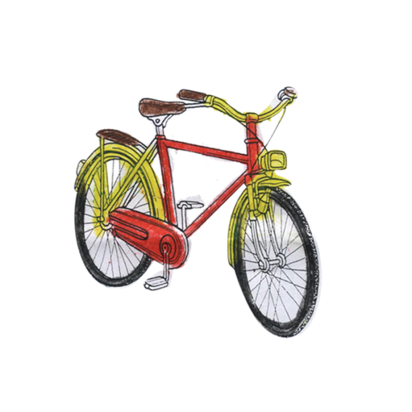
6
9
2
10
5
3
7
1
8
4
Notes:
Số 9

Slide 5
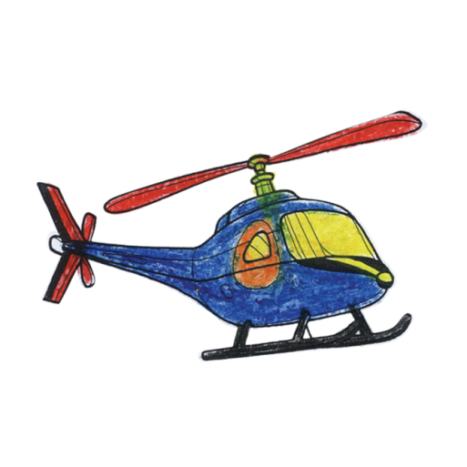
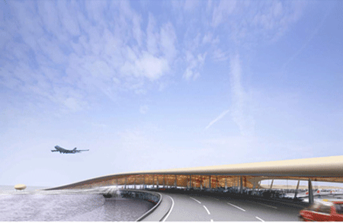
6
8
2
10
5
3
7
1
9
4
Notes:
Số 7

Slide 6

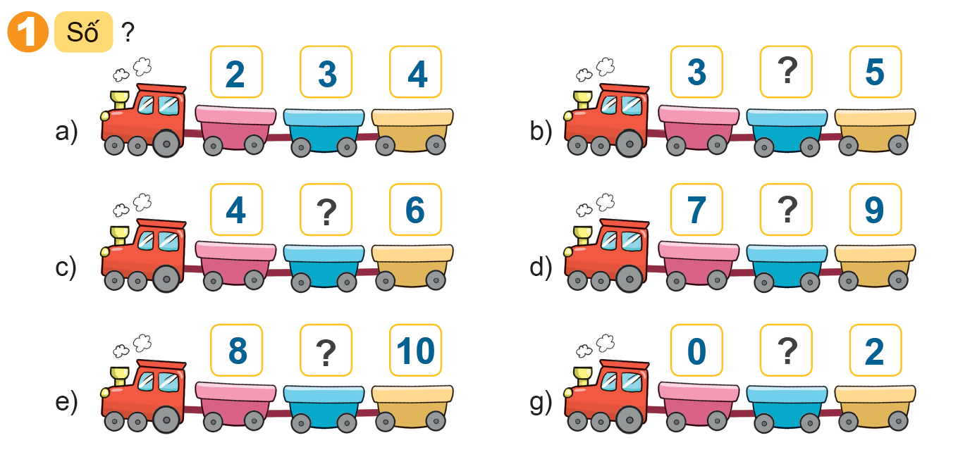

Slide 7
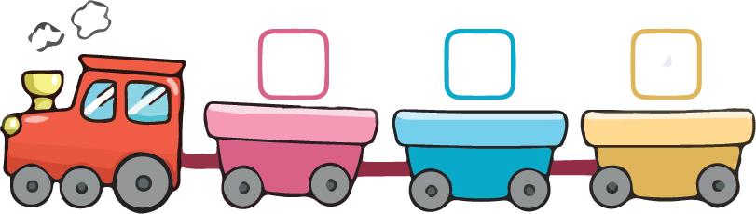
1. Số ?
a)
3
?
4
2
?
?

Slide 8
1. Số ?
b)
4
3
?
5

Slide 9
1. Số ?
c)
5
4
?
6

Slide 10
1. Số ?
d)
?
7
8
9

Slide 11
1. Số ?
e)
?
8
9
10

Slide 12
1. Số ?
g)
?
0
1
2

Slide 13
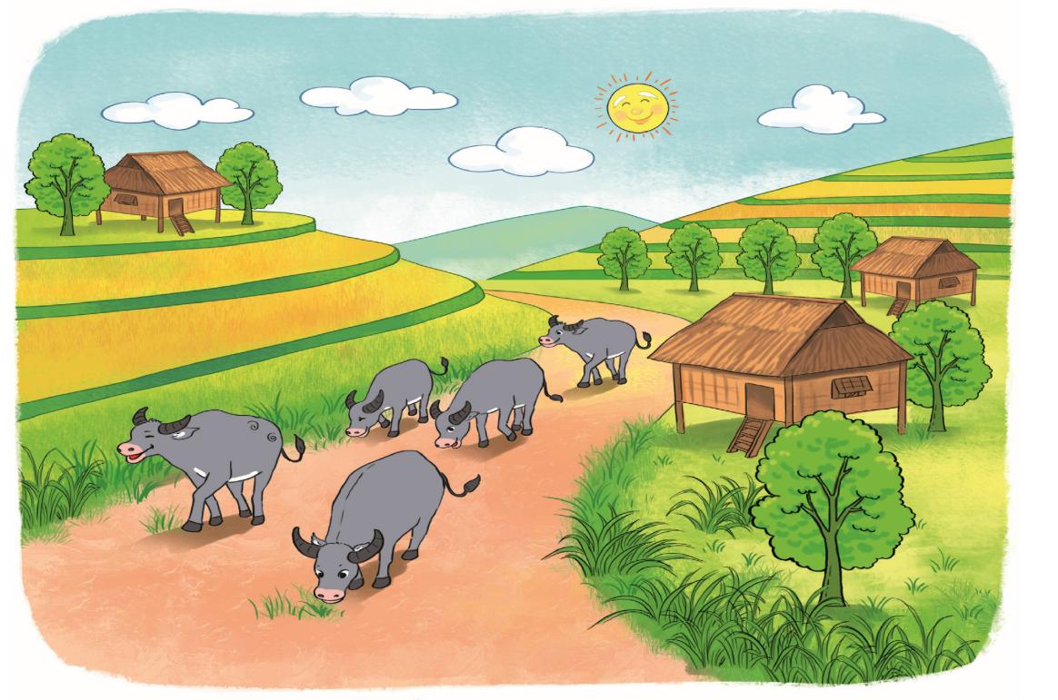




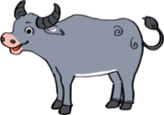
2. Số ?
Đố các bạn biết có bao nhiêu đám mây, bao nhiêu ông mặt trời và bao nhiêu con trâu trong hình?
?
?
?
?
3
8
1
5

Slide 14
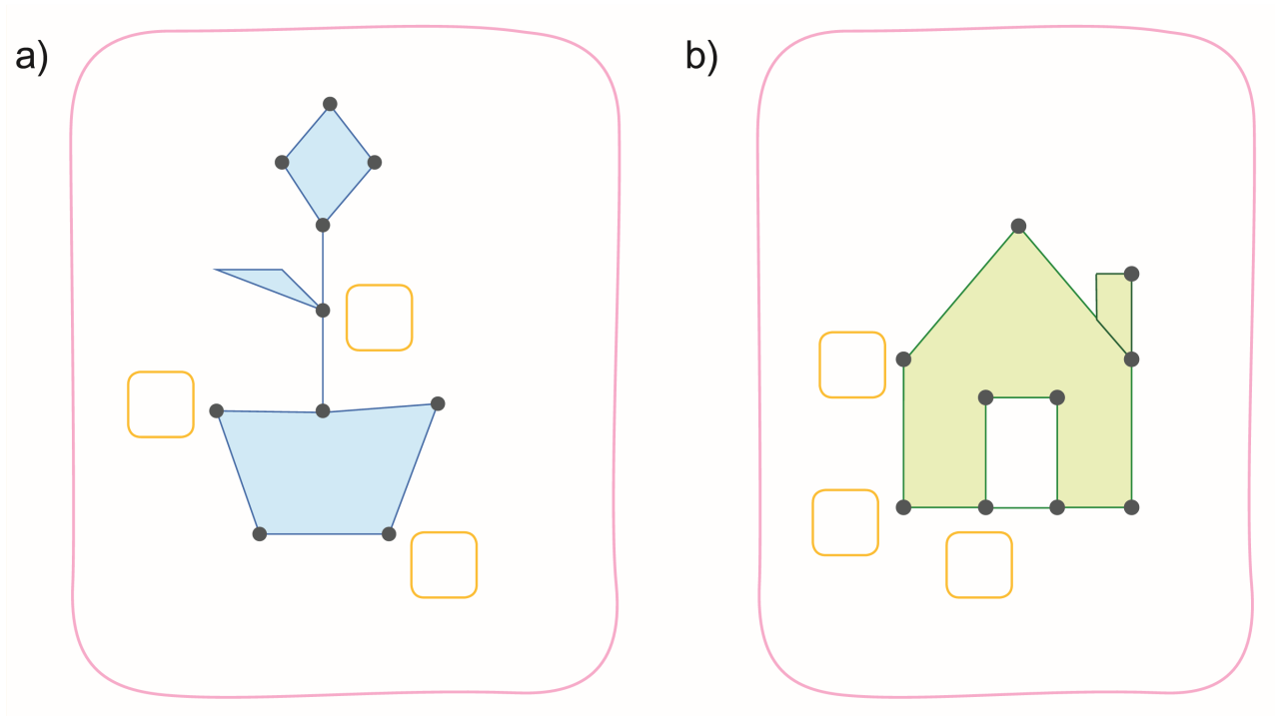
3. Số ?
2
1
3
4
1
10
?
9
?
5
6
?
10
6
8
8
?
7
?
?

Slide 15
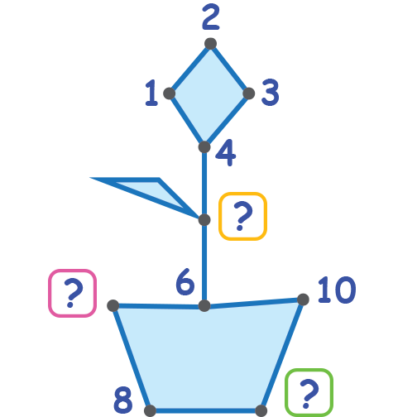
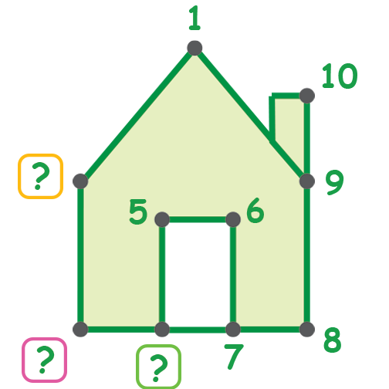
?
2
?
5
?
7
?
3
?
?
4
9

Slide 16
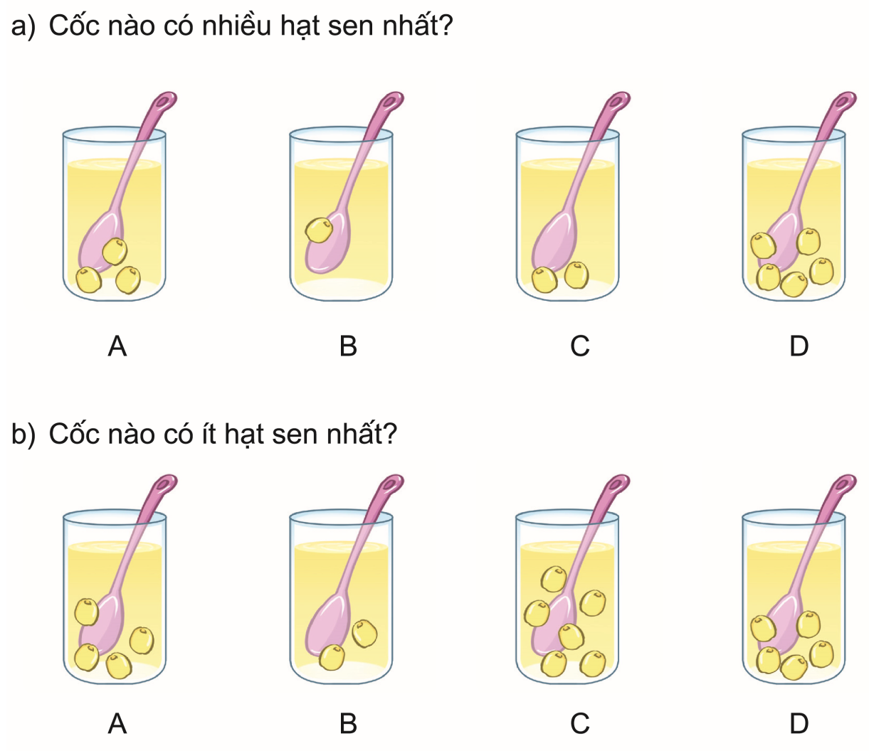
4. Chọn đáp án đúng.

Slide 17
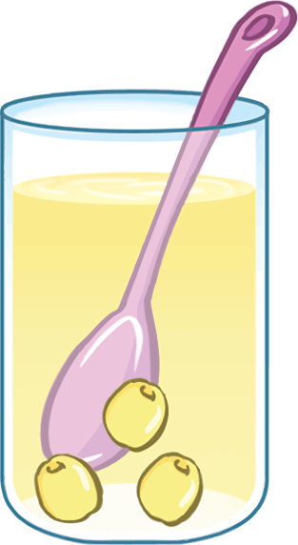
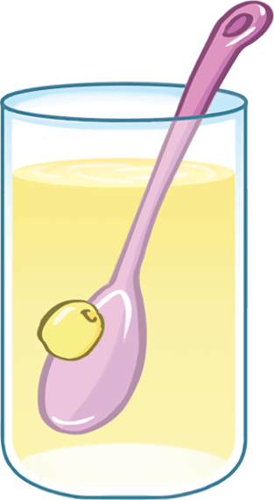
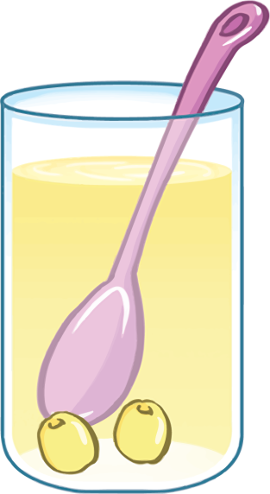
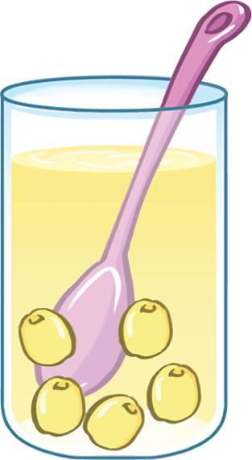
a) Cốc nào có nhiều hạt sen nhất
A.
B.
C.
D.

Slide 18


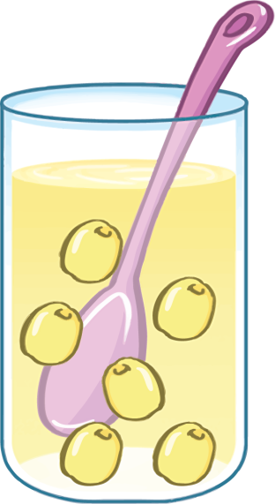

b) Cốc nào ít hạt sen nhất
A.
B.
C.
D.

Slide 19
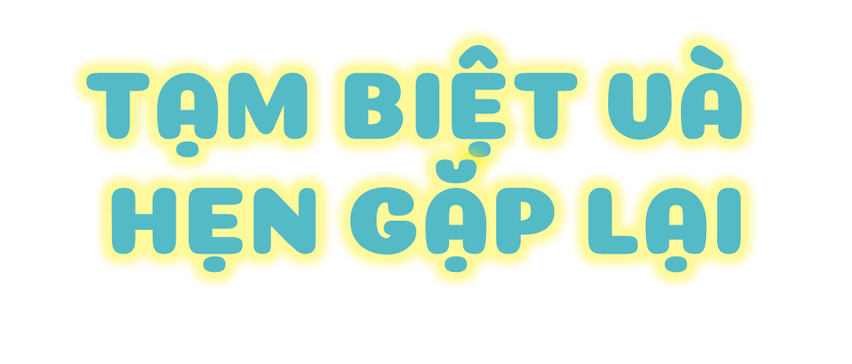
Thiết kế: Hương Thảo – tranthao121004@gmail.com

